Slide 1
통계 분석 – 1
최도진

Slide 2
01 [기술 통계 분석 + 그래프] 와인 품질 등급 예측하기
02 [상관 분석 + 히트맵] 타이타닉호 생존율 분석하기

Slide 3
빅데이터 분석의 가장 기본인 통계 분석 프로젝트를 실습할 수 있음
기술 통계를 이용하여 데이터를 확인하는 방법을 안음
회귀 분석과 상관 분석을 수행할 수 있음

Slide 4
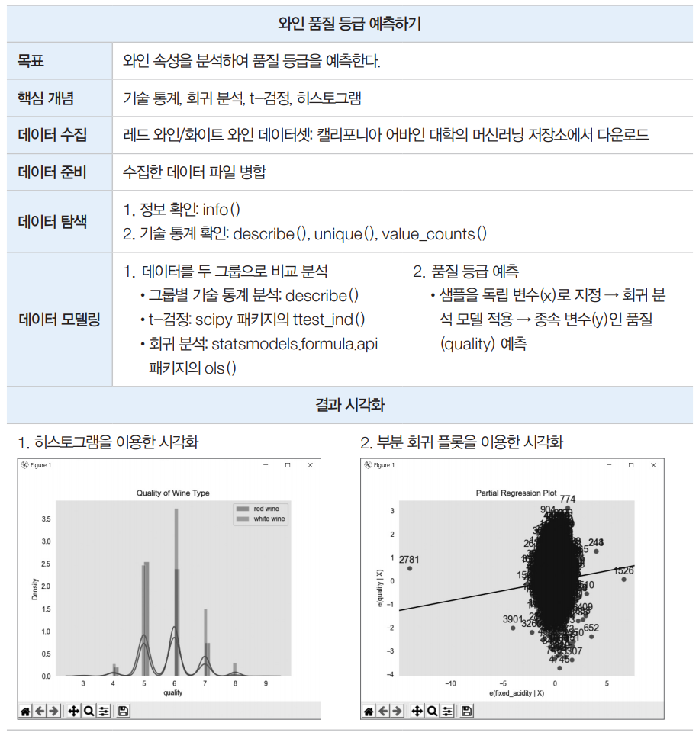
01. [기술 통계 분석 + 그래프] 와인 품질 예측하기
분석 미리보기

Slide 6
01. [기술 통계 분석 + 그래프] 와인 품질 예측하기
목표 설정
목표: 와인의 속성을 분석한 뒤 품질 등급을 예측하는 것
데이터의 기술 통계를 구함
레드 와인과 화이트 와인 그룹의 품질에 대한 t-검정을 수행
와인 속성을 독립 변수로, 품질 등급을 종속 변수로 선형 회귀 분석을 수행

Slide 7
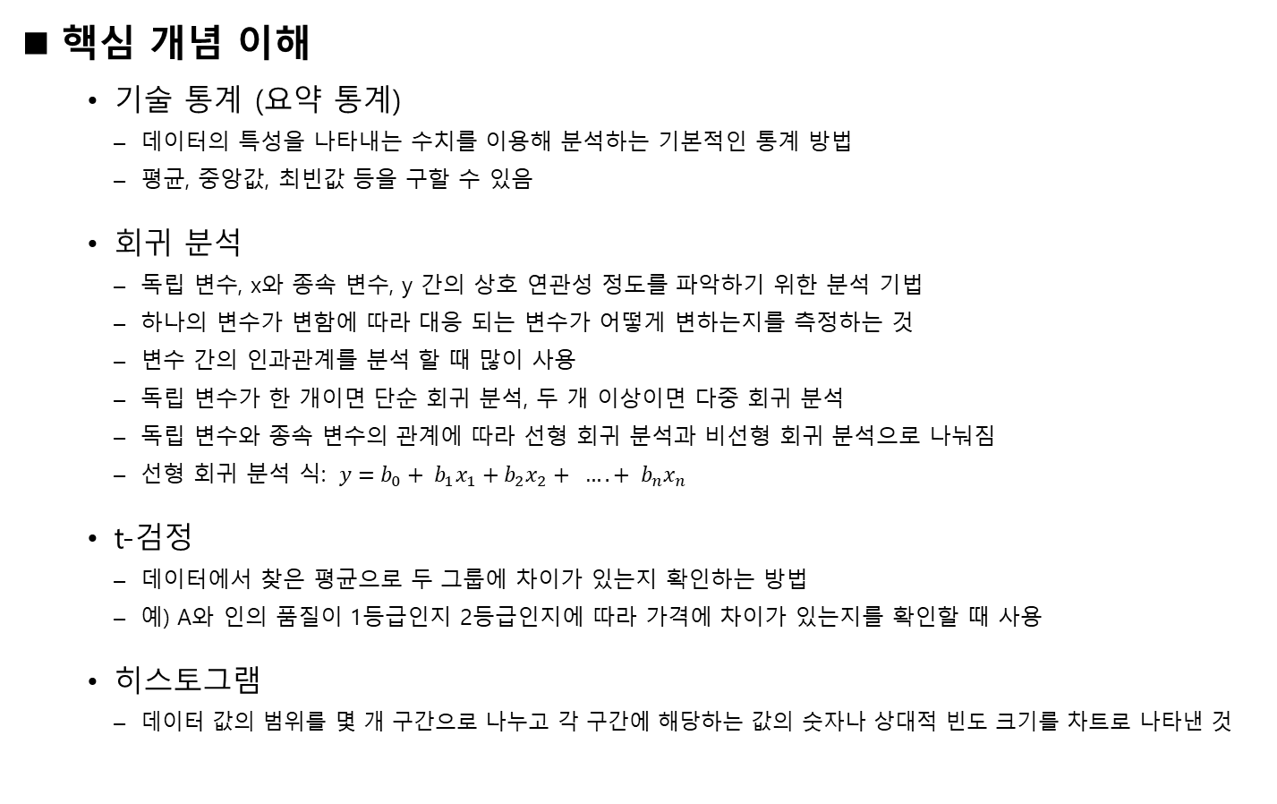
01. [기술 통계 분석 + 그래프] 와인 품질 예측하기

Slide 8
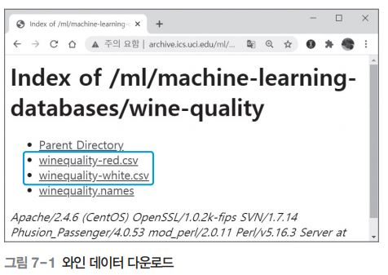
01. [기술 통계 분석 + 그래프] 와인 품질 예측하기
데이터 수집
캘리포니아 어바인 대학의 머신러닝 저장소에서 제공하는 오픈 데이터를 사용
다운로드한 파일은 My_Python/7장_data 폴더를 만든 후에 저장

Slide 9
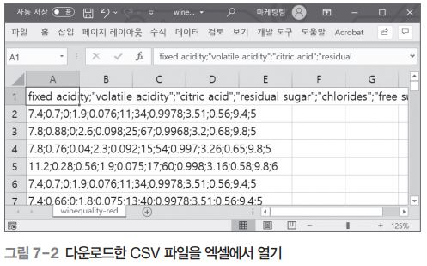
01. [기술 통계 분석 + 그래프] 와인 품질 예측하기
데이터 준비
다운로드한 CSV 파일 정리하기
엑셀은 CSV 파일을 열 때 쉼표를 열 구분자로 사용하므로 열이 깨진 것처럼 보임
엑셀에서 세미콜론을 열 구분자 로 인식하도록 파일을 다시 저장해야 함

Slide 10
01. [기술 통계 분석 + 그래프] 와인 품질 예측하기
데이터 준비
다운로드한 CSV 파일 정리하기
엑셀에서 열 구분자를 세미콜론으로 인식시키기
01 >>> import pandas as pd
02 >>> red_df = pd.read_csv('C:/Users/kmj/My_Python/7장_data/winequality-red.csv', sep = ';', header = 0, engine = 'python')
03 >>> white_df = pd.read_csv('C:/Users/kmj/My_Python/7장_data/winequality-white.csv', sep = ';', header = 0, engine= 'python')
04 >>> red_df.to_csv('C:/Users/kmj/My_Python/7장_data/winequality-red2.csv', index = False)
05 >>> white_df.to_csv('C:/Users/kmj/My_Python/7장_data/winequality-white2.csv', index = False)
01행 테이블 형태의 CSV 파일을 다루기 위해 pandas 라이브러리 패키지를 pd 이름으로 로드
02~03행 pandas의 read_csv() 함수를 사용해 CSV 파일을 읽어온음 이때 CSV 파일 데이터의 열 구분자를
세미콜론으로 지정하기 위해 sep 매개변수 값을 ‘;’으로 지정
04~05행 pandas로 읽은 CSV 데이터는 테이블 형태의 DataFrame 객체(red_df, white_df)에 있음
이 상태 그대로 CSV 파일로 저장

Slide 11
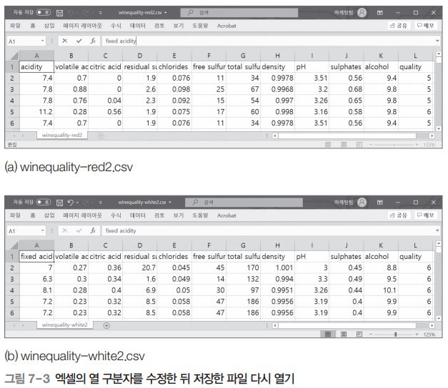
01. [기술 통계 분석 + 그래프] 와인 품질 예측하기
데이터 준비
다운로드한 CSV 파일 정리하기
파이썬에서 저장한 CSV 파일을 엑셀에서 열어 상태를 확인

Slide 12
01. [기술 통계 분석 + 그래프] 와인 품질 예측하기
데이터 준비
데이터 병합하기
레드 와인과 화이트 와인 파일 합치기
01 >>> red_df.head()
fixed acidity volatile acidity citric acid ... sulphates alcohol quality
0 7.4 0.70 0.00 ... 0.56 9.4 5
1 7.8 0.88 0.00 ... 0.68 9.8 5
2 7.8 0.76 0.04 ... 0.65 9.8 5
3 11.2 0.28 0.56 ... 0.58 9.8 6
4 7.4 0.70 0.00 ... 0.56 9.4 5
[5 rows x 12 columns]
02 >>> red_df.insert(0, column = 'type', value = 'red')
03 >>> red_df.head()
type fixed acidity volatile acidity ... sulphates alcohol quality
0 red 7.4 0.70 ... 0.56 9.4 5
1 red 7.8 0.88 ... 0.68 9.8 5
2 red 7.8 0.76 ... 0.65 9.8 5
3 red 11.2 0.28 ... 0.58 9.8 6
4 red 7.4 0.70 ... 0.56 9.4 5
[5 rows x 13 columns]
04 >>> red_df.shape
(1599, 13)

Slide 13
01. [기술 통계 분석 + 그래프] 와인 품질 예측하기
데이터 준비
데이터 병합하기
레드 와인과 화이트 와인 파일 합치기
05 >>> white_df.head()
fixed acidity volatile acidity citric acid ... sulphates alcohol quality
0 7.0 0.27 0.36 ... 0.45 8.8 6
1 6.3 0.30 0.34 ... 0.49 9.5 6
2 8.1 0.28 0.40 ... 0.44 10.1 6
3 7.2 0.23 0.32 ... 0.40 9.9 6
4 7.2 0.23 0.32 ... 0.40 9.9 6
[5 rows x 12 columns]
06 >>> white_df.insert(0, column = 'type', value = 'white')
07 >>> white_df.head()
type fixed acidity volatile acidity ... sulphates alcohol quality
0 white 7.0 0.27 ... 0.45 8.8 6
1 white 6.3 0.30 ... 0.49 9.5 6
2 white 8.1 0.28 ... 0.44 10.1 6
3 white 7.2 0.23 ... 0.40 9.9 6
4 white 7.2 0.23 ... 0.40 9.9 6
[5 rows x 13 columns]
08 >>> white_df.shape
(4898, 13)
09 >>> wine = pd.concat([red_df, white_df])
10 >>> wine.shape
(6497, 13)
11 >>> wine.to_csv('C:/Users/kmj/My_Python/7장_data/wine.csv', index = False)

Slide 14
01. [기술 통계 분석 + 그래프] 와인 품질 예측하기
데이터 준비
데이터 병합하기
레드 와인과 화이트 와인 파일 합치기
[01~04행] 레드 와인 파일을 읽고 데이터프레임에 ‘type’ 열 삽입하기
01행 red_df에 저장된 내용을 위에서부터 5개(0번~4번) 행만 출력하여 확인
02행 이름이 ‘type’이고 값이 ‘red’인 열을 만들어 index = 0(첫 번째 열) 자리에 삽입
03행 red_df에 저장된 내용을 위에서부터 5개(0번~4번) 행만 다시 출력해 삽입된 ‘type’열을 확인
04행 red_df.shape를 이용하여 현재 red_df의 크기를 ‘(행의 개수, 열의 개수)’ 형태로 확인
[05~08행] 화이트 와인 파일을 읽고 데이터프레임에 ‘type’ 열 삽입하기
05행 white_df에 저장된 내용을 위에서부터 5개(0번~4번) 행만 출력하여 확인
06행 이름이 ‘type’이고 값이 ‘white’인 열을 만들어 index = 0(첫 번째 열) 자리에 삽입
07행 white_df에 저장된 내용을 위에서부터 5개(0번~4번) 행만 다시 출력해 삽입된‘type’ 열을 확인
08행 white_df.shape를 이용하여 현재 white_df의 크기를 ‘(행의 개수, 열의 개수)’ 형태로 확인
[09~10행] red_df와 white_df를 하나의 데이터프레임 형식으로 결합하기
09행 pd.concat() 함수를 이용하여 red_df와 white_df를 결합
10행 결합된 wine의 현재 크기를 ‘(행의 개수, 열의 개수)’ 형태로 확인
11행 wine을 CSV 파일로 저장

Slide 15
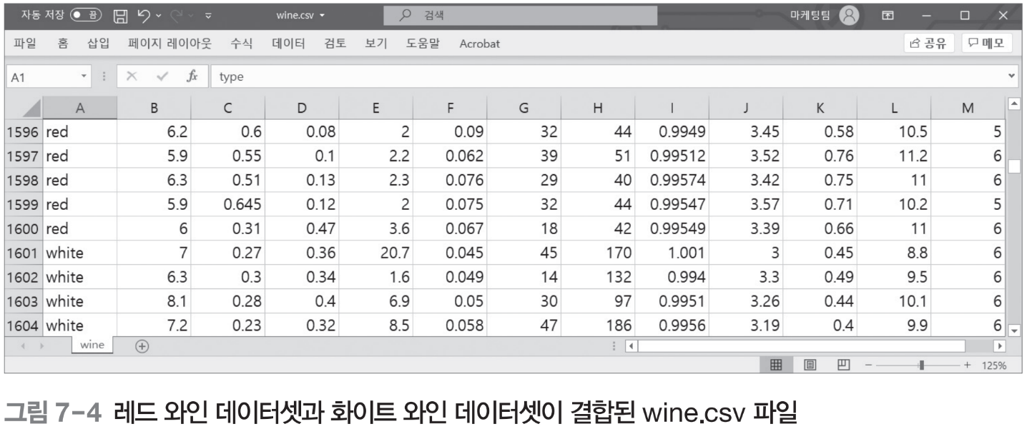
01. [기술 통계 분석 + 그래프] 와인 품질 예측하기
데이터 준비
데이터 병합하기
결합된 파일 확인하기

Slide 16
01. [기술 통계 분석 + 그래프] 와인 품질 예측하기
데이터 탐색
기본 정보 확인하기
전체 샘플은 6,497개이고 속성을 나타내는 열은 13개, 각 속성의 이름은 type부터 quality까지
속성 중에서 실수 타입(float64)은 11개, 정수 타입(int64)은 1개(quality), 객체 타입(object)이 1개(type)
독립 변수(x)는 type부터 alcohol 까지 12개, 종속 변수(y)는 1개(quality)
01 >>> print(wine.info())
<class 'pandas.core.frame.DataFrame’>
Int64Index: 6497 entries, 0 to 4897
Data columns (total 13 columns):
# Column Non-Null Count Dtype
--- ------------------------ ---------------- ---------
0 type 6497 non-null object
1 fixed acidity 6497 non-null float64
2 volatile acidity 6497 non-null float64
3 citric acid 6497 non-null float64
4 residual sugar 6497 non-null float64
5 chlorides 6497 non-null float64
6 free sulfur dioxide 6497 non-null float64
7 total sulfur dioxide 6497 non-null float64
8 density 6497 non-null float64
9 pH 6497 non-null float64
10 sulphates 6497 non-null float64
11 alcohol 6497 non-null float64
12 quality 6497 non-null int64
dtypes: float64(11), int64(1), object(1)
memory usage: 710.6+ KB
None

Slide 17
01. [기술 통계 분석 + 그래프] 와인 품질 예측하기
데이터 탐색
함수를 사용해 기술 통계 구하기
01 >>> wine.columns = wine.columns.str.replace(' ', '_')
02 >>> wine.head()
type fixed acidity volatile acidity ... sulphates alcohol quality
0 red 7.4 0.70 ... 0.56 9.4 5
1 red 7.8 0.88 ... 0.68 9.8 5
2 red 7.8 0.76 ... 0.65 9.8 5
3 red 11.2 0.28 ... 0.58 9.8 6
4 red 7.4 0.70 ... 0.56 9.4 5
[5 rows x 13 columns]
03 >>> wine.describe()
fixed_acidity volatile_acidity ... alcohol quality
count 6497.000000 6497.000000 ... 6497.000000 6497.000000
mean 7.215307 0.339666 ... 10.491801 5.818378
std 1.296434 0.164636 ... 1.192712 0.873255
Min 3.800000 0.080000 ... 8.000000 3.000000
25% 6.400000 0.230000 ... 9.500000 5.000000
50% 7.000000 0.290000 ... 10.300000 6.000000
75% 7.700000 0.400000 ... 11.300000 6.000000
max 15.900000 1.580000 ... 14.900000 9.000000
[8 rows x 12 columns]

Slide 18
01. [기술 통계 분석 + 그래프] 와인 품질 예측하기
데이터 탐색
함수를 사용해 기술 통계 구하기
[01~04행] 열이름 정렬하기
01행 열 이름에 공백이 있으면 밑줄로 바꾼 뒤 한 단어로 연결
02행 변경된 열 이름을 확인
03행 describe() 함수를 사용하여 속성별 개수, 평균, 표준편차, 최소값, 전체 데이터 백분율에 대한 25번째 백분위수(25%),
중앙값인 50번째 백분위수(50%), 75번째 백분위수(75%) 그리고 100번째 백분위수인 최대값max을 출력
04행 wine.quality.unique() 함수를 사용하여 quality 속성값 중에서 유일한 값을 출력
이를 통해 와인 품질 등급quality은 3, 4, 5, 6, 7, 8, 9의 7개 등급이 있다는 것을 알 수 있음
05행 quality.value_counts() 함수는 quality 속성값에 대한 빈도수를 보여줌
6등급인 샘플이 2,826개로 가장 많고, 9등급인 샘플이 5개로 가장 적은 것을 알 수 있음
04 >>> sorted(wine.quality.unique())
[3, 4, 5, 6, 7, 8, 9]
05 >>> wine.quality.value_counts()
6 2836
5 2138
7 1079
4 216
8 193
3 30
9 5
Name: quality, dtype: int64
9 5
Name: quality, dtype: int64

Slide 19
01. [기술 통계 분석 + 그래프] 와인 품질 예측하기
데이터 모델링
describe() 함수로 그룹 비교하기
01행 레드 와인과 화이트 와인을 구분하는 속성인 type을 기준으로 그룹을 나눈 뒤 그룹 안에서 quality 속성을 기준으로
기술 통계를 구함
02~04행 기술 통계 전부를 구할 때는 describe() 함수를 사용하지만 mean() 함수로 평균만 구하거나 std() 함수로
표준편차만 따로 구할 수도 있음
mean() 함수와 std() 함수를 묶어서 한 번에 사용하려면 04행과 같이 agg() 함수를 사용
01 >>> wine.groupby('type')['quality'].describe()
count mean std min 25% 50% 75% max
type
Red 1599.0 5.636023 0.807569 3.0 5.0 6.0 6.0 8.0
White 4898.0 5.877909 0.885639 3.0 5.0 6.0 6.0 9.0
02 >>> wine.groupby('type')['quality'].mean()
type
red 5.636023
white 5.877909
Name: quality, dtype: float64
03 >>> wine.groupby('type')['quality'].std()
type
red 0.807569
white 0.885639
Name: quality, dtype: float64
04 >>> wine.groupby('type')['quality'].agg(['mean', 'std'])
mean std
type
red 5.636023 0.807569
white 5.877909 0.885639

Slide 20
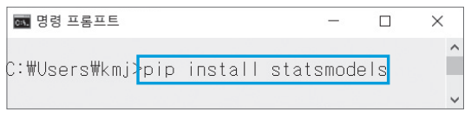
01. [기술 통계 분석 + 그래프] 와인 품질 예측하기
데이터 모델링
t-검정과 회귀 분석으로 그룹 비교하기
t-검정을 위해서는 scipy 라이브러리 패키지를 사용
회귀 분석을 위해서는 statsmodels 라이브러리 패키지를 사용
명령 프롬프트 창에서 다음과 같이 입력하여 statsmodels 패키지를 설치
01 >>> from scipy import stats
02 >>> from statsmodels.formula.api import ols, glm
03 >>> red_wine_quality = wine.loc[wine['type'] == 'red', 'quality']
04 >>> white_wine_quality = wine.loc[wine['type'] == 'white', 'quality']
05 >>> stats.ttest_ind(red_wine_quality, white_wine_quality, equal_var = False)
Ttest_indResult(statistic = -10.149363059143164, pvalue = 8.168348870049682e-24)
06 >>> Rformula = 'quality ~ fixed_acidity + volatile_acidity + citric_acid +
residual_sugar + chlorides + free_sulfur_dioxide + total_sulfur_dioxide +
density + pH + sulphates + alcohol
07 >>> regression_result = ols(Rformula, data = wine).fit()
08 >>> regression_result.summary()

Slide 21
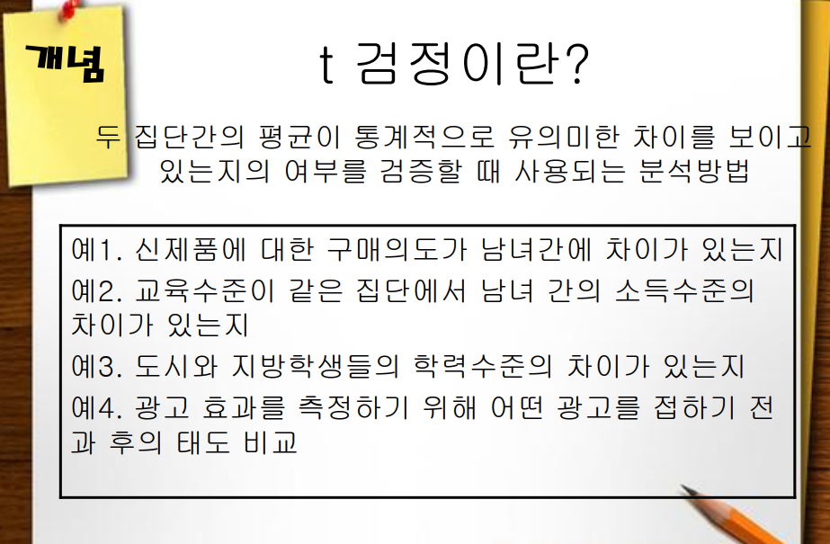

Slide 22
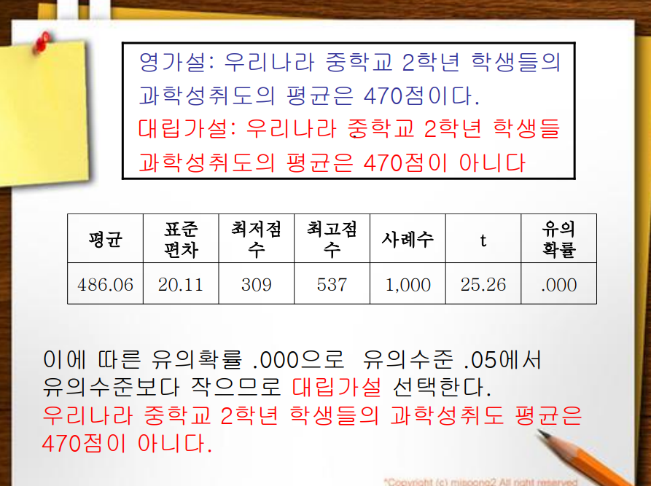

Slide 23
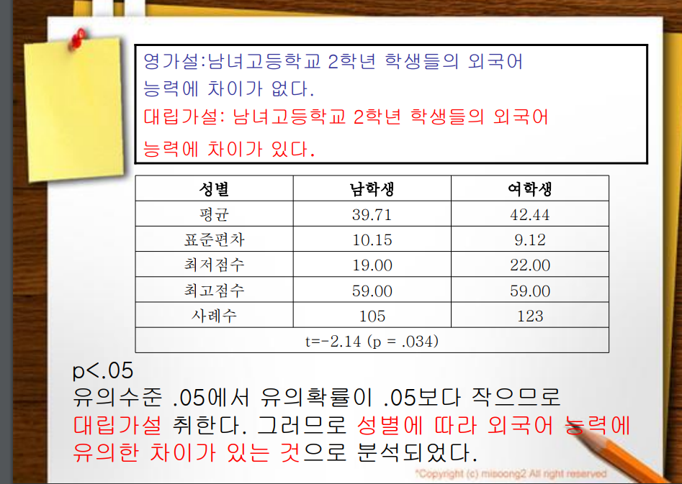

Slide 24
01. [기술 통계 분석 + 그래프] 와인 품질 예측하기
데이터 모델링
t-검정과 회귀 분석으로 그룹 비교하기
<class 'statsmodels.iolib.summary.Summary’>
"""
OLS Regression Results
==========================================================================================
Dep. Variable: quality R-squared: 0.292
Model: OLS Adj. R-squared: 0.291
Method: Least Squares F-statistic: 243.3
Date: Tue, 28 Apr 2020 Prob (F-statistic): 0.00
Time: 16:19:39 Log-Likelihood: -7215.5
No. Observations: 6497 AIC: 1.445e+04
Df Residuals: 6485 BIC: 1.454e+04
Df Model: 11
Covariance Type: nonrobust
==================================================================================== coef std err t P>|t| [0.025 0.975]
-------------------------------------------------------------------------------------
Intercept 55.7627 11.894 4.688 0.000 32.447 79.079
fixed_acidity 0.0677 0.016 4.346 0.000 0.037 0.098
volatile_acidity -1.3279 0.077 -17.162 0.000 -1.480 - 1.176
citric_acid -0.1097 0.080 -1.377 0.168 -0.266 0.046
residual_sugar 0.0436 0.005 8.449 0.000 0.033 0.054
chlorides -0.4837 0.333 -1.454 0.146 -1.136 0.168
free_sulfur_dioxide 0.0060 0.001 7.948 0.000 0.004 0.007
total_sulfur_dioxide -0.0025 0.000 -8.969 0.000 -0.003 -0.002
density -54.9669 12.137 -4.529 0.000 -78.760 -31.173
pH 0.4393 0.090 4.861 0.000 0.262 0.616
sulphates 0.7683 0.076 10.092 0.000 0.619 0.917
alcohol 0.2670 0.017 15.963 0.000 0.234 0.300

Slide 25
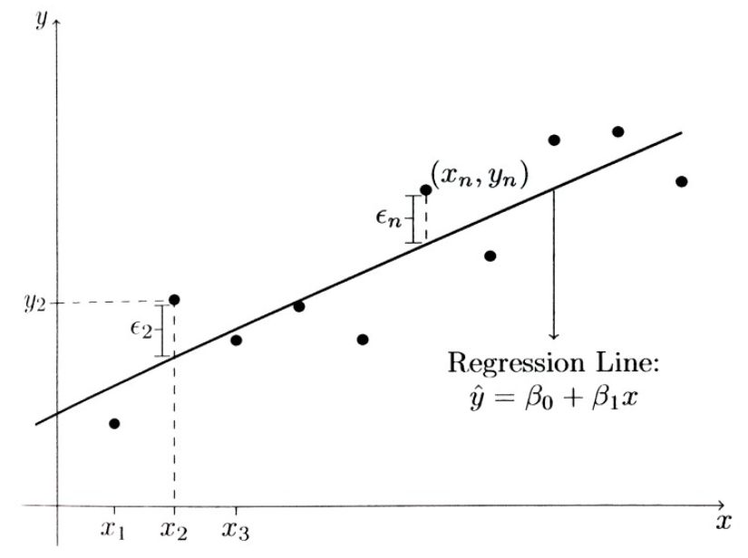

Slide 26
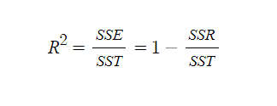
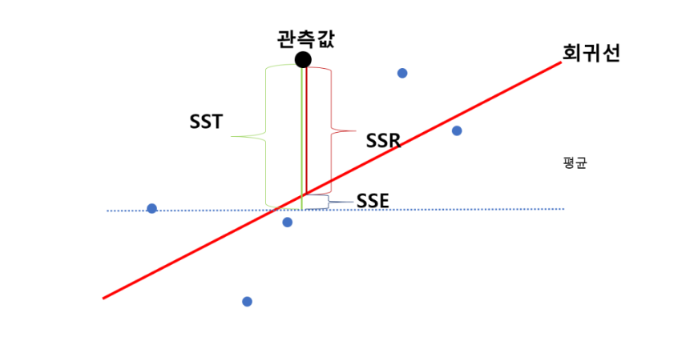
R 제곱 (결정 계수)

Slide 27
01. [기술 통계 분석 + 그래프] 와인 품질 예측하기
데이터 모델링
t-검정과 회귀 분석으로 그룹 비교하기
Omnibus: 144.075 Durbin-Watson: 1.646
Prob(Omnibus): 0.000 Jarque-Bera (JB): 324.712
Skew: -0.006 Prob(JB): 3.09e-71
urtosis: 4.095 Cond. No. 2.49e+05
==============================================
Warnings:
[1] Errors assume that the covariance matrix of the errors is correctly
specified.
[2] The condition number is large, 2.49e+05. This might indicate that
there are
strong multicollinearity or other numerical problems.
"""

Slide 28
01. [기술 통계 분석 + 그래프] 와인 품질 예측하기
데이터 모델링
t-검정과 회귀 분석으로 그룹 비교하기
01~02행
t-검정에 필요한 scipy 패키지의 stats 함수와 회귀 분석에 필요한 statsmodels.formula.api 패키지의 ols, glm 함수를 로드
[03~04행] 그룹 분리하기
03행 레드 와인 샘플의 quality 값만 찾아서 red_wine에 저장
04행 화이트 와인 샘플의 quality 값만 찾아서 white_wine에 저장
05행 scipy 패키지의 stats.ttest_ind() 함수를 사용하여 t-검정을 하고 두 그룹 간 차이를 확인
[06~08행] 선형 회귀 분석 수행하기
06행 선형 회귀 분석식의 종속 변수(y)와 독립 변수(x1~x10)를 구성
07행 선형 회귀 모델 중에서 OLSOrdinary Least Squares 모델을 사용
08행 선형 회귀 분석과 관련된 통계값을 출력

Slide 29
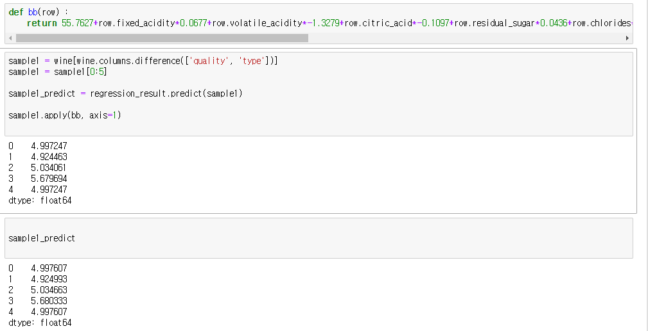

Slide 30
01. [기술 통계 분석 + 그래프] 와인 품질 예측하기
데이터 모델링
회귀 분석 모델로 새로운 샘플의 품질 등급 예측하기
[01~02행] 예측에 사용할 첫 번째 샘플 데이터 만들기
01행 wine에서 quality와 type 열은 제외하고, 회귀 분석 모델에 사용할 독립 변수만 추출하여 sample1에 저장
02행 sample1에 있는 샘플 중에서 0번~4번 5개 샘플만 추출하고, sample1에 다시 저장하여 예측에 사용할 샘플을 제작
[03~05행] 첫 번째 샘플의 quality 예측하기
03행 샘플 데이터를 회귀 분석 모델 regression_result의 예측 함수 predict()에 적용하여 수행한 뒤 결과 예측값을 sample1_predict에 저장
04행 sample1_predict를 출력하여 예측한 quality를 확인
05행 wine에서 0번부터 4번까지 샘플의 quality 값을 출력하여 sample1_predict이 맞게 예측되었는지 확인
[06~08행] 예측에 사용할 두 번째 샘플 데이터 만들기
06행 회귀식에 사용한 독립 변수에 대입할 임의의 값을 딕셔너리 형태로 제작
07행 딕셔너리 형태의 값과 sample1의 열 이름만 뽑아 데이터프레임으로 묶은 sample2를 제작
08행 sample2를 출력하여 제대로 구성되었는지 확인
[09~10행] 두 번째 샘플의 quality 예측하기
09행 샘플 데이터를 회귀 분석 모델 regression_result의 예측 함수 predict()에 적용하여 수행한 뒤 결과 예측값을 sample2_predict에 저장
10행 sample2_predict를 출력하여 예측한 quality를 확인

Slide 31
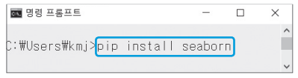
01. [기술 통계 분석 + 그래프] 와인 품질 예측하기
결과 시각화
와인 유형에 따른 품질 등급 히스토그램 그리기
명령 프롬프트 창에서 다음 명령을 입력하여 seaborn 라이브러리 패키지를 설치
그 후 파이썬 셸 창으로 돌아와 임포트
파이썬 셸 창에 명령을 입력
01 >>> import matplotlib.pyplot as plt
02 >>> import seaborn as sns
03 >>> sns.set_style('dark')
04 >>> sns.distplot(red_wine_quality, kde = True, color = "red", label = 'red
wine')
<matplotlib.axes._subplots.AxesSubplot object at 0x000001C843F36348>
05 >>> sns.distplot(white_wine_quality, kde = True, label = 'white wine')
<matplotlib.axes._subplots.AxesSubplot object at 0x000001C843F36348>
06 >>> plt.title("Quality of Wine Type")
Text(0.5, 1.0, 'Quality of Wine Type')
07 >>> plt.legend()
<matplotlib.legend.Legend object at 0x0000014F20DFA548>
08 >>> plt.show()

Slide 32
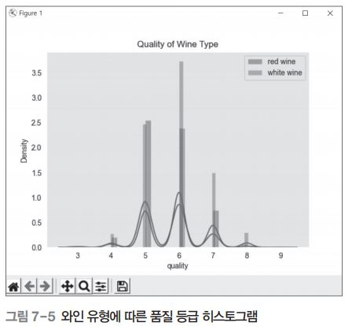
01. [기술 통계 분석 + 그래프] 와인 품질 예측하기
결과 시각화
와인 유형에 따른 품질 등급 히스토그램 그리기
파이썬 셸 창에 명령을 입력
01~02행 시각화에 필요한 패키지를 로드
[03~08행] 커널 밀도 추정(kde)을 적용한 히스토그램 그리기
03행 히스토그램 차트의 배경색 스타일을 설정
04행 레드 와인에 대한 distplot 객체를 생성
05행 화이트 와인에 대한 distplot 객체를 생성
06행 차트 제목을 설정
07행 차트 범례를 설정
08행 설정한 내용대로 차트를 표시
x축: qualit
y축: 확률 밀도 함수값

Slide 33
01. [기술 통계 분석 + 그래프] 와인 품질 예측하기
결과 시각화
부분 회귀 플롯으로 시각화하기
독립 변수가 2개 이상인 경우에는 부분 회귀 플롯을 사용하여 하나의 독립 변수가 종속 변수에 미치는 영향력을 시각화 함으로써 결과를 분석할 수 있음
01 >>> import statsmodels.api as sm
02 >>> others = list(set(wine.columns).difference(set(["quality", "fixed_acidity"])))
03 >>> p, resids = sm.graphics.plot_partregress("quality", "fixed_acidity", others, data = wine, ret_coords = True)
04 >>> plt.show()
05 >>> fig = plt.figure(figsize = (8, 13))
06 >>> sm.graphics.plot_partregress_grid(regression_result, fig = fig)
<Figure size 800x1300 with 12 Axes>
07 >>> plt.show()

Slide 34
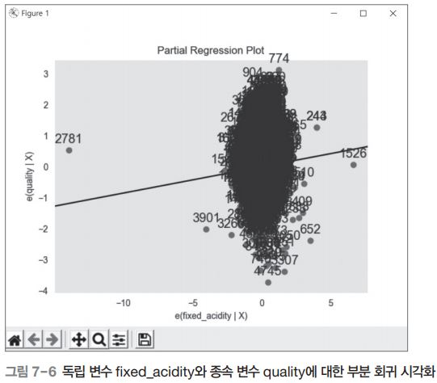
01. [기술 통계 분석 + 그래프] 와인 품질 예측하기
결과 시각화
부분 회귀 플롯으로 시각화하기
01행 부분 회귀 계산을 위해 statsmodels.api를 로드
[02~04행] fixed_acidity가 종속 변수 quality에 미치는 영향력을 시각화하기
02행 부분 회귀에 사용한 독립 변수와 종속 변수를 제외한 나머지 변수 이름을 리스트 others로 추출
03행 나머지 변수는 고정하고 fixed_acidity가 종속 변수 quality에 미치는 영향에 부분회귀를 수행
04행 부분 회귀의 결과를 플롯으로 시각화하여 나타냄

Slide 35
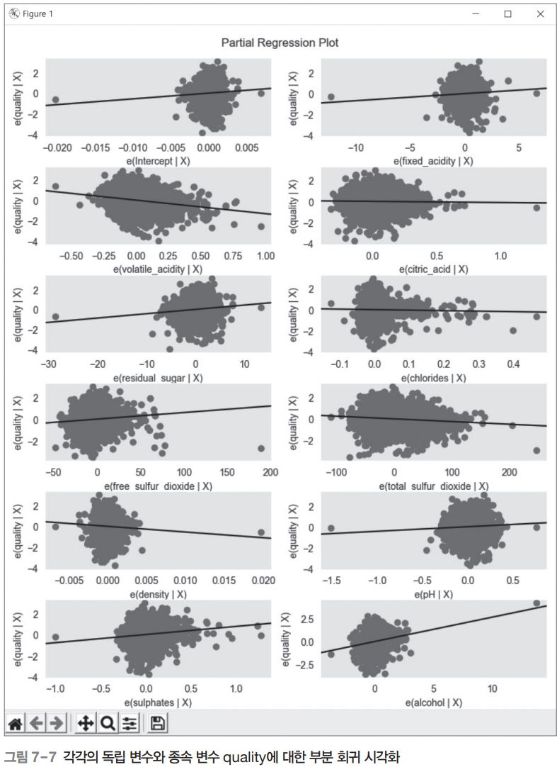
01. [기술 통계 분석 + 그래프] 와인 품질 예측하기
결과 시각화
부분 회귀 플롯으로 시각화하기
[05~07행] 각 독립 변수가 종속 변수 quality에 미치는 영향력을 시각화하기
05행 차트의 크기를 지정
06행 다중 선형 회귀 분석 결과를 가지고 있는 regression_result를 이용해 각 독립 변수의 부분 회귀 플롯을 구함
07행 부분 회귀 결과를 플롯으로 시각화하여 나타냄

